Slide 1

株式会社◯◯◯◯ 御中
ホットリード＋ポテンシャルリードを獲得するための
ジオターゲティング広告のご提案
2019年9月
株式会社インターロジック

Slide 2
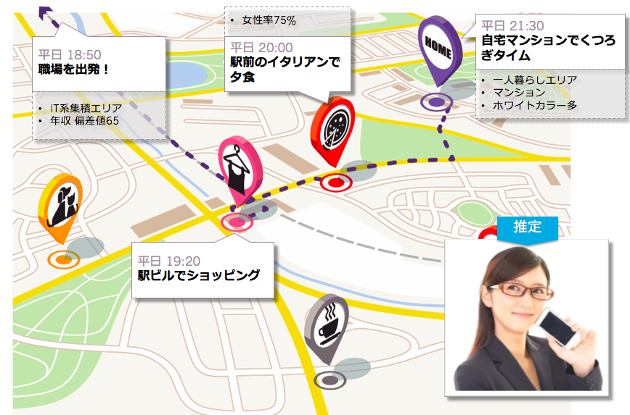

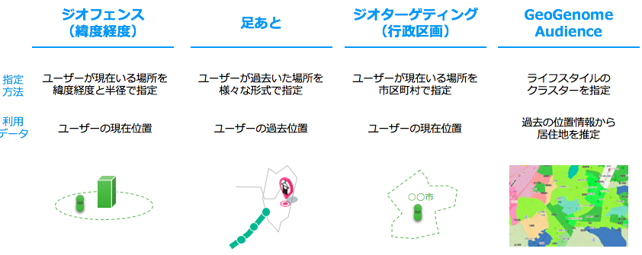
FACE1 ジオターゲティング広告とは
■個別の位置情報に基づいて報告配信が可能な時代
ジオターゲティング広告は、スマホユーザーを過去の行動でプロファイリングし、
ターゲティングするオンライン広告です。独自の アルゴリズム(Geo Audience)を
コアとする位置情報アドネットワークにより、様々なマーケティングニーズにお応
えできる、柔軟なターゲティング機能を備えています。
弊社では、クリック課金型のジオロジック社、インプレッション課金型のシナラ社
の広告サービスを両方取り扱っております。
■位置情報系広告メニュー

Slide 3




FACE2 従来のオンライン広告との違い
従来のオンライン広告は、ウォームリードへのアプローチのみが主になっていました。
ユーザーのリアルな行動に基づいて情報を配信するジオターゲティング広告の登場によって、
ホットリードへのアプローチはもちろん、将来的にホットリードになると想定される
ポテンシャルリードへのアプローチが可能になりました。
見込み客の度合い
アプローチする広告手法
ホット
リード
ウォーム
リード
コールド
リード
ジオターゲティング広告
「過去１ヶ月以内に住宅展示場に行っている」など、リアルな行動まで起こしている
アクションに基づいてターゲティングするのでよりホットリードを集めることができる。
リスティング広告、
インタレストマッチ広告など
検索やウェブページ閲覧などの、インターネット上のアクションを元に
ターゲティングして集める。
ポテンシャルリード
ジオターゲティング広告
コールドリードの中でも、リアルな行動をもとにプロファイルするので
将来最短でホットリード化することが想定できるお客様に絞り込んで
情報を配信できる。

Slide 4
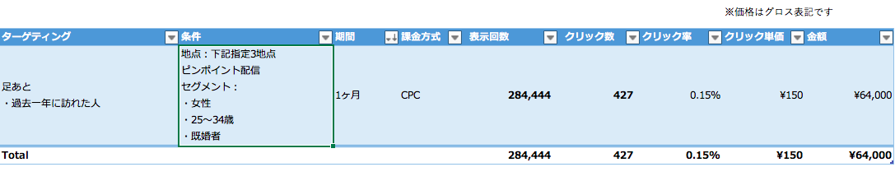
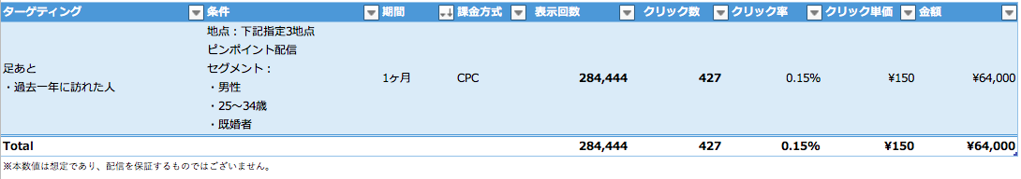
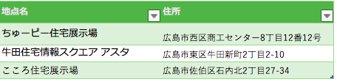
FACE3 ターゲティングおよび集客（クリック数）試算
◯◯◯◯様のモデルハウスがある住宅展示場に来場したことがある
２５才〜３４才の既婚女性・男性をターゲティングした場合の配信試算です。
クリック課金型のジオロジックアドによる配信です。
■配信試算
■足あとに設定した３地点
上記の女性のみでターゲティングすると１ヶ月間で427クリック（@150円）で
64000円の広告費用になると想定されます。
男性もターゲティングに加えると10万円程度のご予算となりますが、まずは
女性のみのターゲティングでスタートされても良いかと思います。
女性のターゲットは変えず、配信を広げる場合には、周辺の類似モデルルームや
住宅展示場にピンポイントに訪れた人へ配信を広げることもできます。

Slide 5
FACE4 バナーデザイン例

